Slide 1


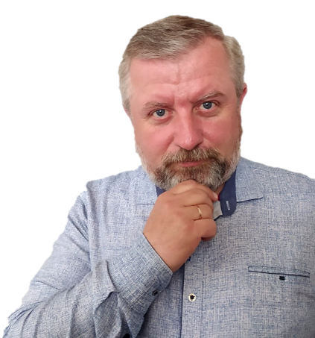

Розв’язування задач
про силу тертя
Фізика 7 клас

Slide 2


Учітесь, читайте,
І чужому научайтесь,
Й свого не цурайтесь. ( Т. Г. Шевченко)
ПІДПИСУЄМОСЬ НА КАНАЛ

Slide 3
Задача 1.
Брусок рівномірно тягнуть по поверхні з горизонтальною силою 8 Н. Чому дорівнює коефіцієнт тертя ковзання між бруском та столом, якщо маса бруска становить 4 кг?

Slide 4
Задача 2.
За допомогою динамометра рівномірно тягнуть брусок по столу із силою 7 Н. Знай-діть масу бруска, якщо коефіцієнт тертя ковзання між бруском та столом дорівнює 0,25.

Slide 5

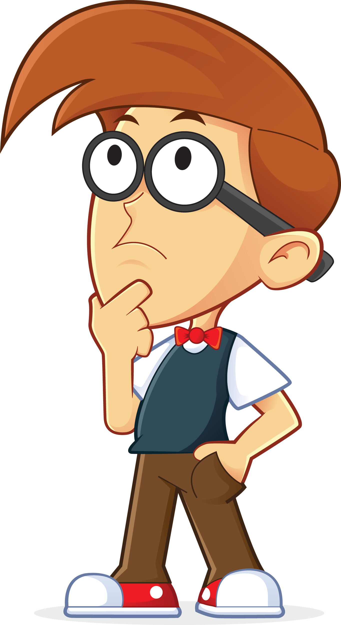
Повну презентацію з усіма задачами і їх розв’язками дивіться у відеоуроці.

